Slide 1

KENEVİR YOLU
TÜRKİSTAN
TARIMIN VE KENEVİRİN
ANAVATANIDIR
Sulak Alanlar ve Nehir Boyları

Slide 2
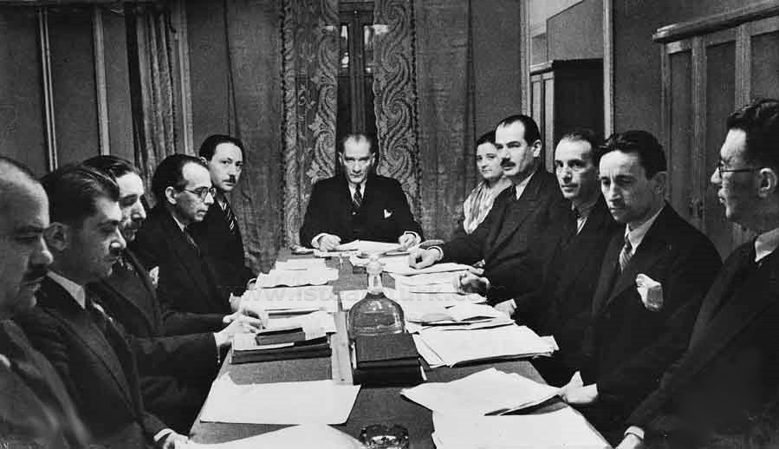
Hamit Zübeyr Koşay

Slide 3
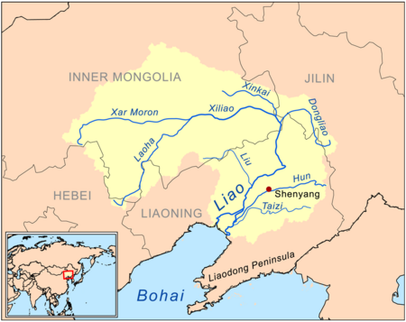
Xi Liao Nehri
Kuzey Doğu Avrasya

Slide 4
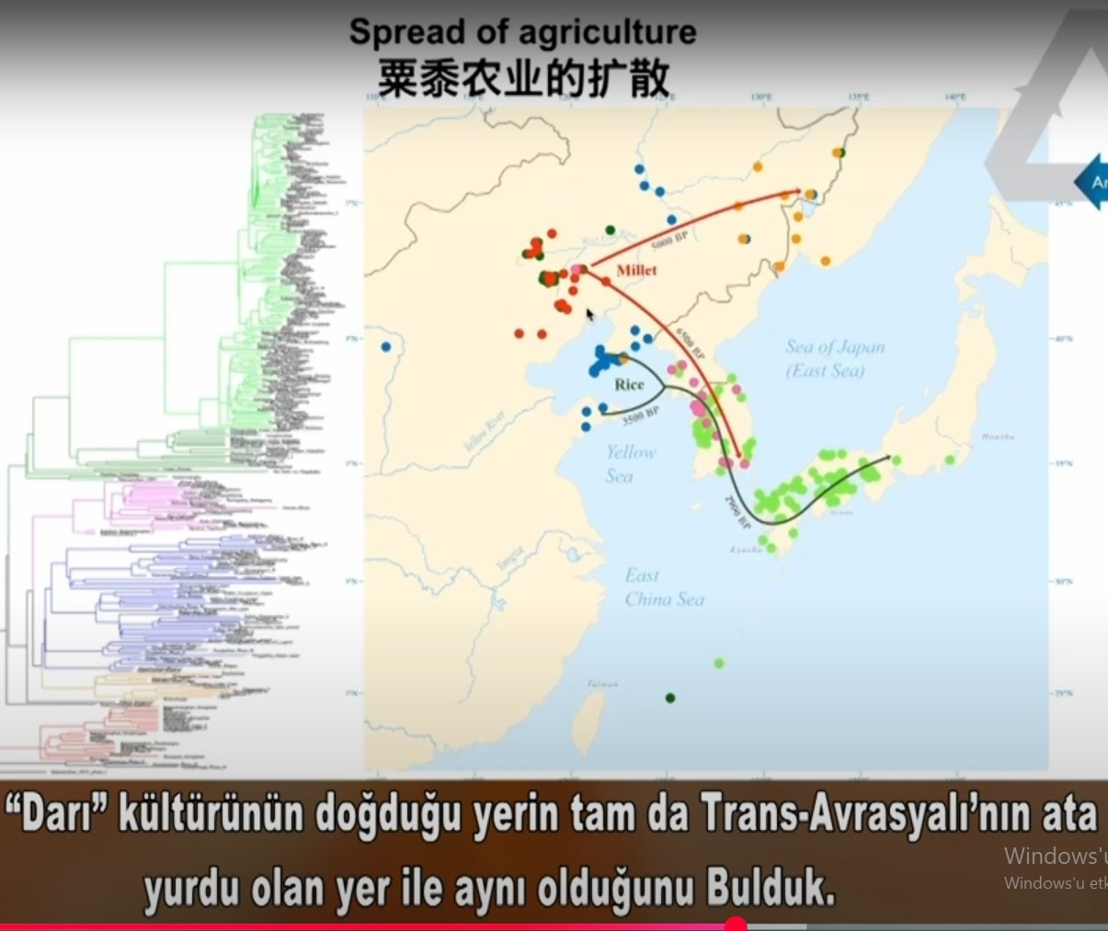
Tarımın Başlangıcı ve Yayılışı
Avrasya’nın Kuzey Doğusu

Slide 5

Anau, Türkmenistan
İlk Evcilleştirilen Hayvanlar

Slide 6
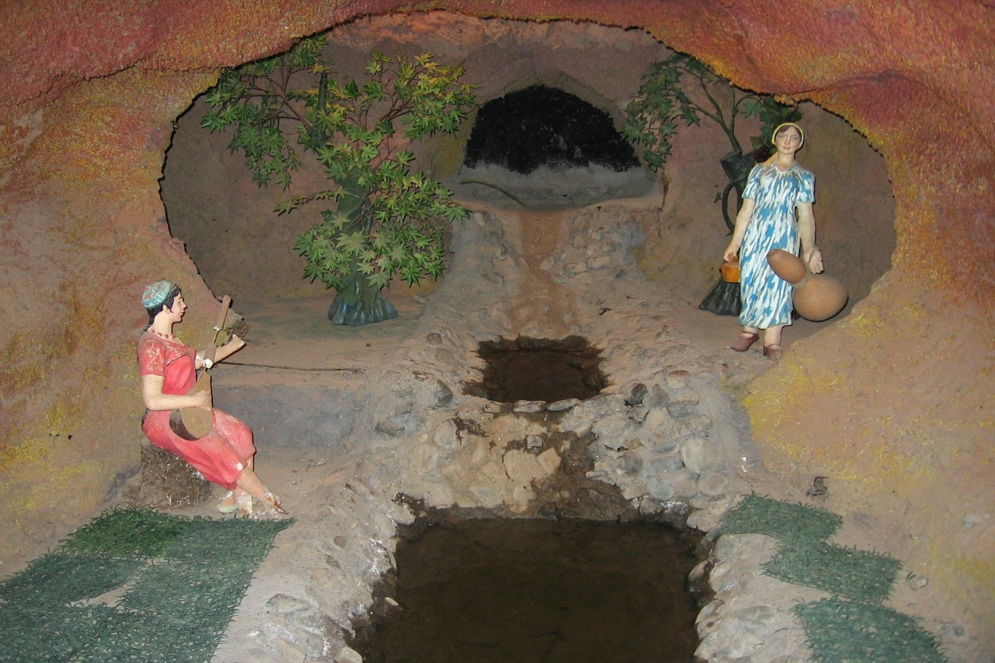
Yeraltı Su Kanalları (Karizler, Doğu Türkistan)

Slide 7
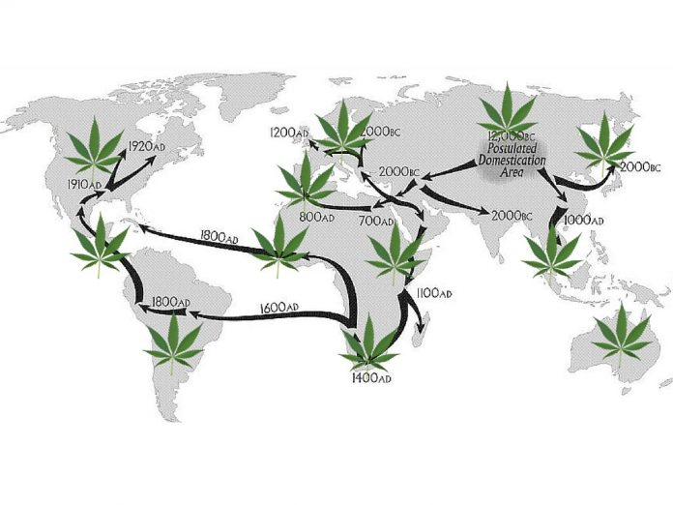
Kenevir Yolları

Slide 8
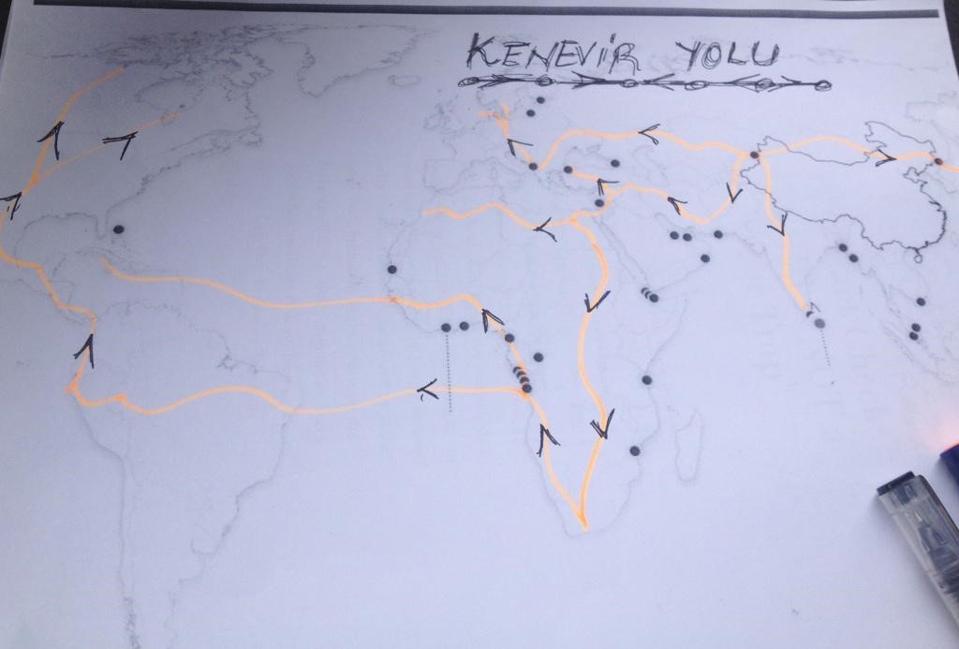
Kenevir Yolları

Slide 9
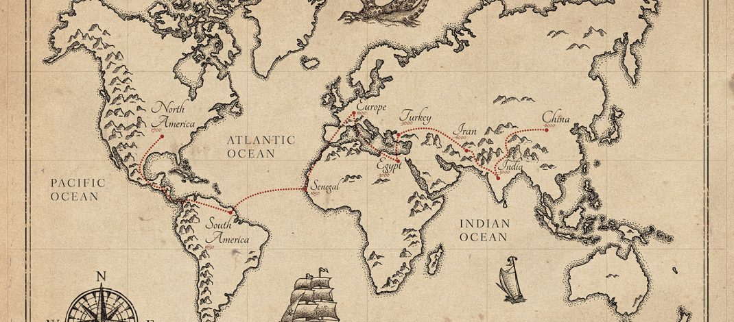
Kenevir: Kıtalara Yolculuk

Slide 10
TÜRKİSTAN SU KUŞAĞI ve KENEVİR
Avcılık, toplayıcılık ve balıkçılığı tarımla birleştirmek için nehir ortamlarını kullanan insanlar
Baykal Gölü
Güney Sibirya
Hazar Denizi’nin güneyi
İrtiş Nehri
Nehir Ortamları ile ilişkili kültür ve uygarlıklar
Nehir vadilerinde olgun ormanlık alan, çalılık ve çayırlardan oluşan sulak alanlarla ilişkili ekolojik topluluklar
Seyhun ve Ceyhun Nehir sistemlerinin boşalttığı alanda gelişen Maveraünnehir (Oxus) Uygarlığı
Su Yolları
Sulak ortamlar (akarsular, nehirler, göller ve diğer sulak alanlar)
Tatlı suya yakın bölgeler

Slide 11
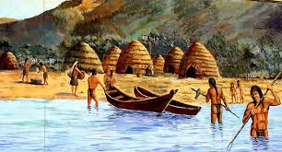
Avcılık, toplayıcılık ve balıkçılığı tarımla birleştirmek için nehir ortamlarını kullanan insanlar

Slide 12
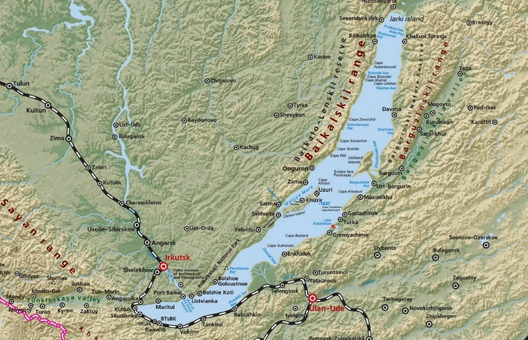
Baykal Gölü

Slide 13
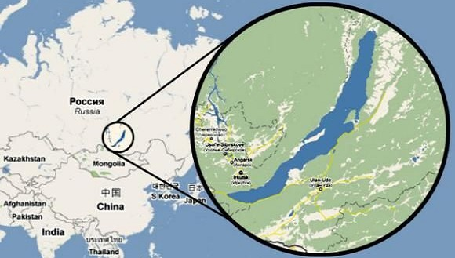
Baykal Gölü

Slide 14
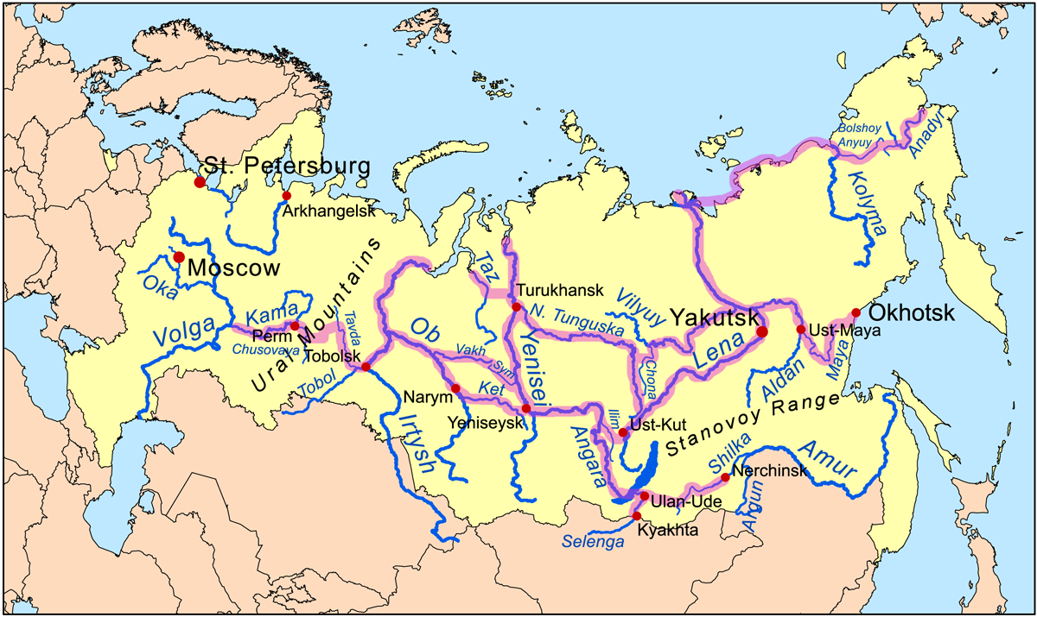
Güney Sibirya

Slide 15
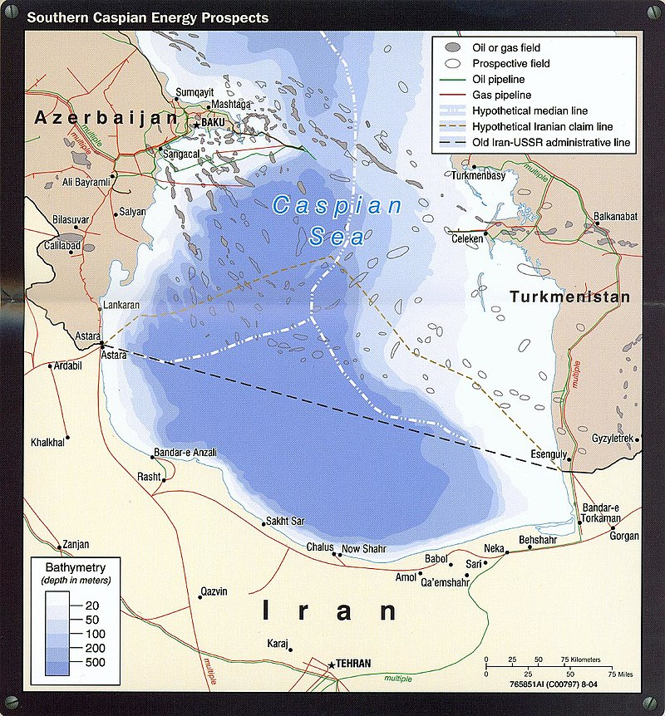
Hazar Denizi’nin güneyi

Slide 16
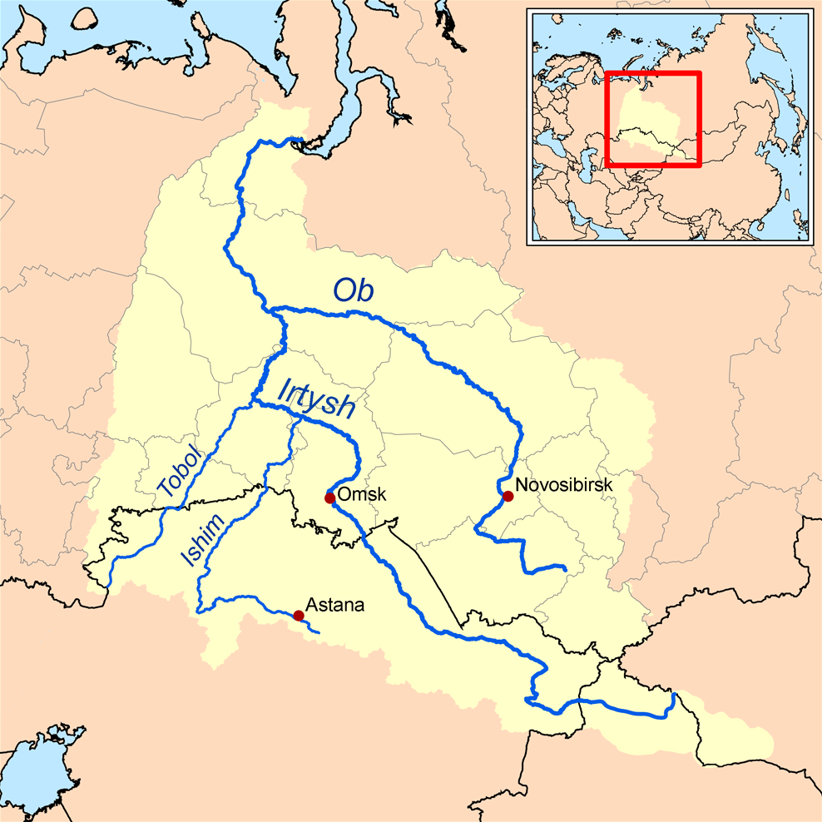
İrtiş Nehri

Slide 17
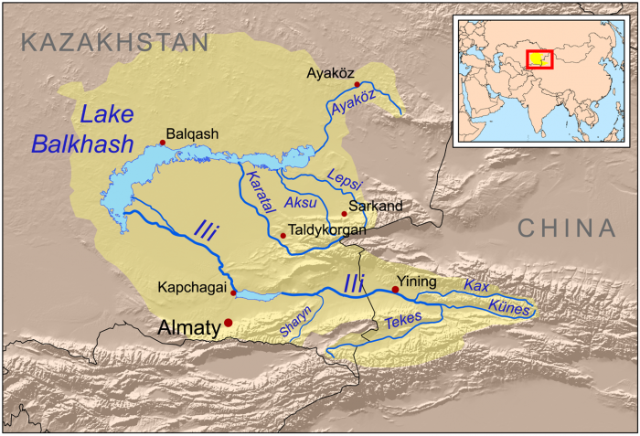
Nehir Ortamları ile ilişkili kültür ve uygarlıklar

Slide 18
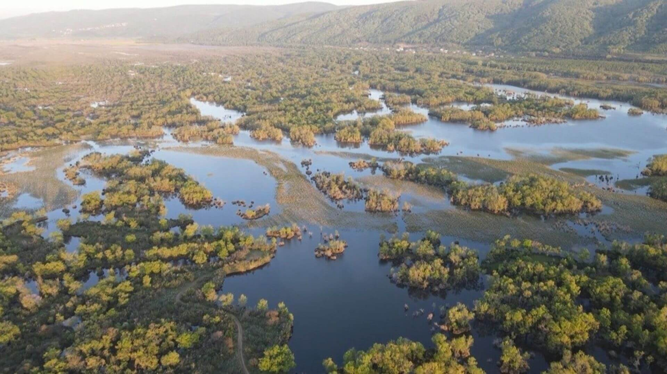
Nehir vadilerinde olgun ormanlık alan, çalılık ve çayırlardan oluşan sulak alanlarla ilişkili ekolojik topluluklar

Slide 19
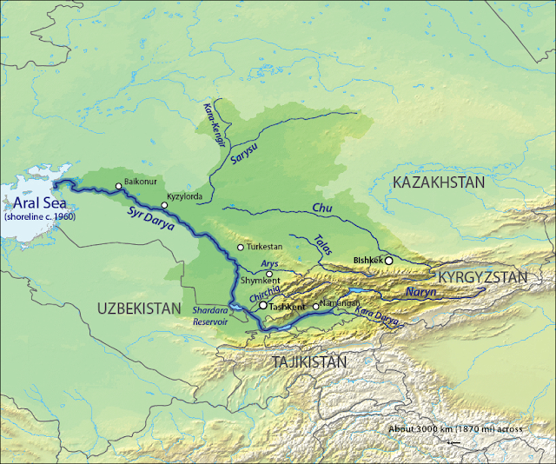
Sir Derya ve Amu Derya Nehir sistemlerinin boşalttığı alanda gelişen Maveraünnehir (Oxus) Uygarlığı

Slide 20
Sir Derya ve Amu Derya Nehir sistemlerinin boşalttığı alanda gelişen Maveraünnehir (Oxus) Uygarlığı

Slide 21
Su Yolları

Slide 22
Sulak ortamlar (akarsular, nehirler, göller ve diğer sulak alanlar)

Slide 23
Tatlı suya yakın bölgeler

Slide 24
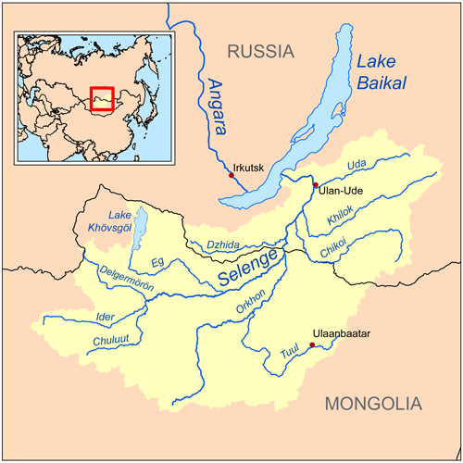
Sulak Alanlar

Slide 25
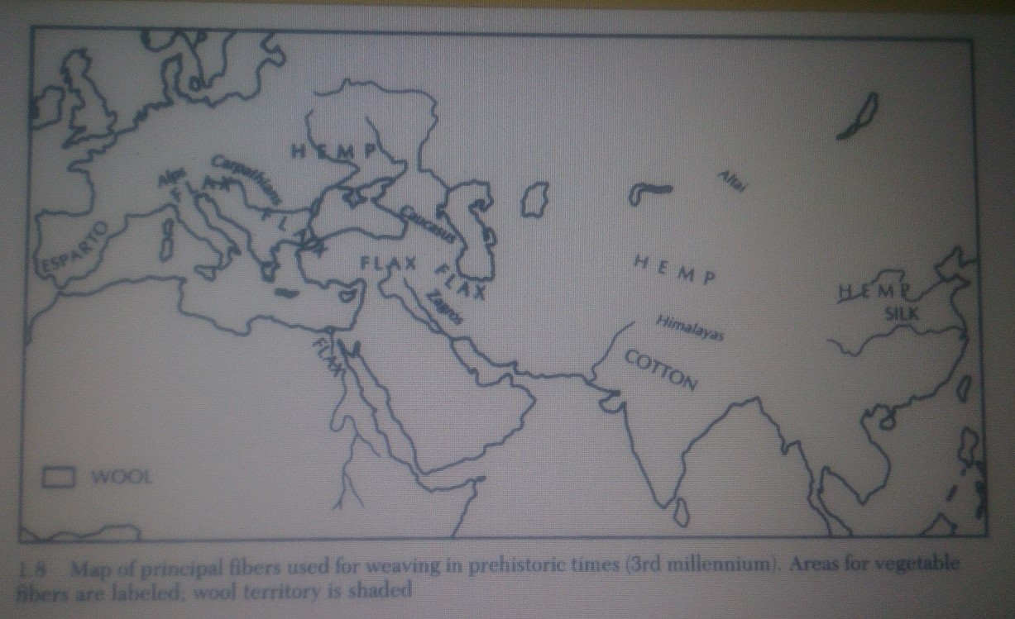
Dokumacılıkta Kenevir, Keten, Pamuk, İpek, Yün

Slide 26
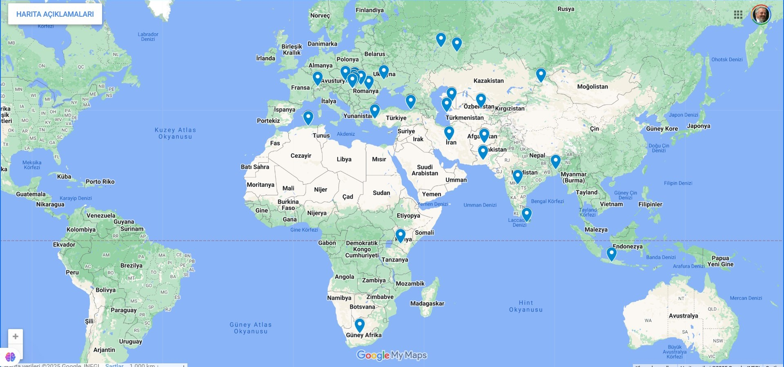
Kenevir Yer adlarının Bulunduğu Ülkeler

Slide 27
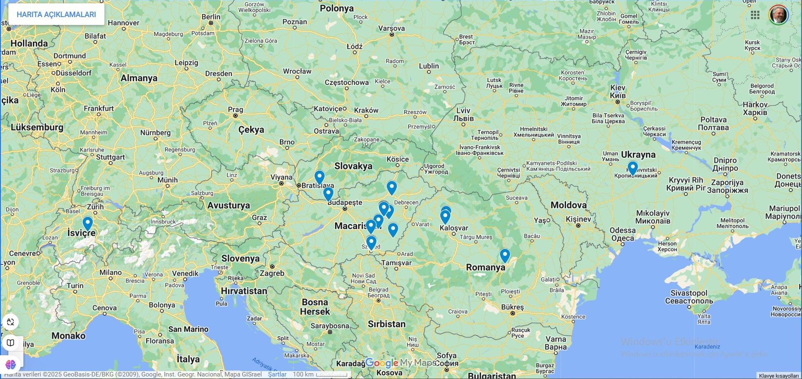
Kenevir Yer Adları, Avrupa

Slide 28
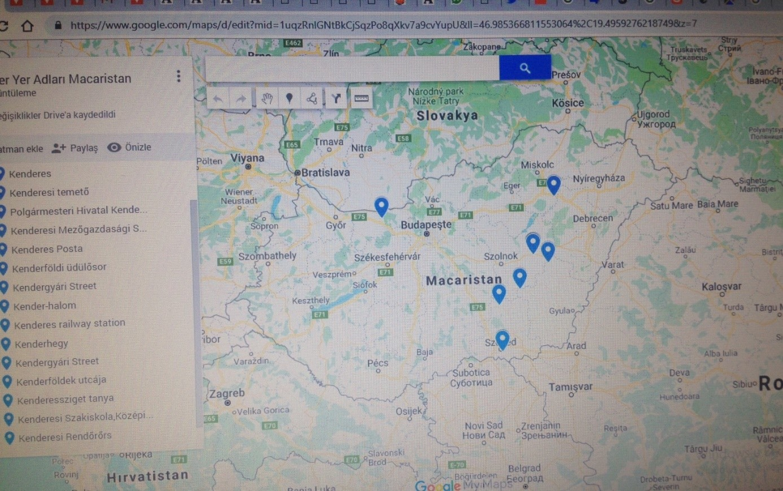
Macaristan Kender Yer Adları

Slide 29
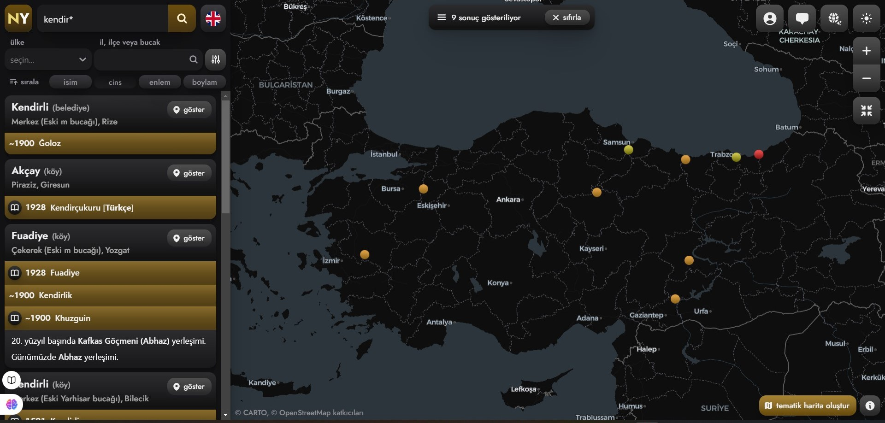
Yer Adlarında Kendir Türkiye

Slide 30
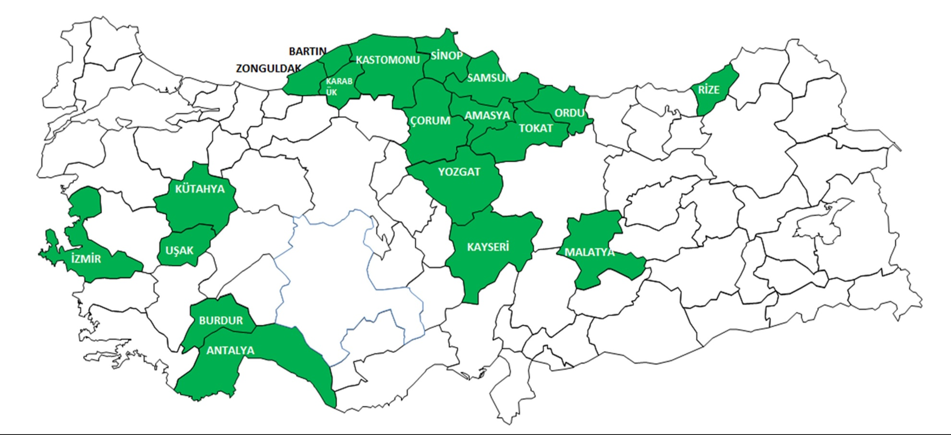
Kenevir Yetiştiricliği yapılabilir 19 İl

